Slide 1

МУНИЦИПАЛЬНОЕ БЮДЖЕТНОЕ ДОШКОЛЬНОЕ
ОБРАЗОВАТЕЛЬНОЕ УЧРЕЖДЕНИЕ ДЕТСКИЙ САД №3 «ВИШЕНКА»
СТ. ПЕРЕЯСЛОВСКОЙ МУНИЦИПАЛЬНОГО ОБРАЗОВАНИЯ
БРЮХОВЕЦКИЙ РАЙОН
«Иван Федорович Масловский.
Подвиг его бессмертен»

Slide 2
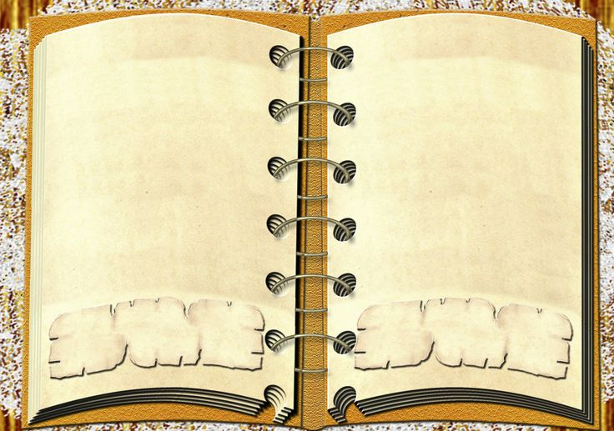

Цель:
воспитание у детей патриотизма, чувства гордости за подвиг народа в Великой Отечественной войне посредством использования потенциала музейного пространства.
Задачи:
- продолжать знакомить детей с историческими фактами Великой Отечественной войны;
- знакомить детей с боевыми наградами, которыми награждали воинов во время Великой Отечественной войны.
- воспитывать гордость за свой народ, уважение к людям, совершившим подвиги;

Slide 3

Бессмертен подвиг русского солдата
Пройдут века., но подвиг не умрёт,
И наша память для него награда,
Которая в сердцах у нас живёт.
Н.Андреева

Slide 4


Slide 5
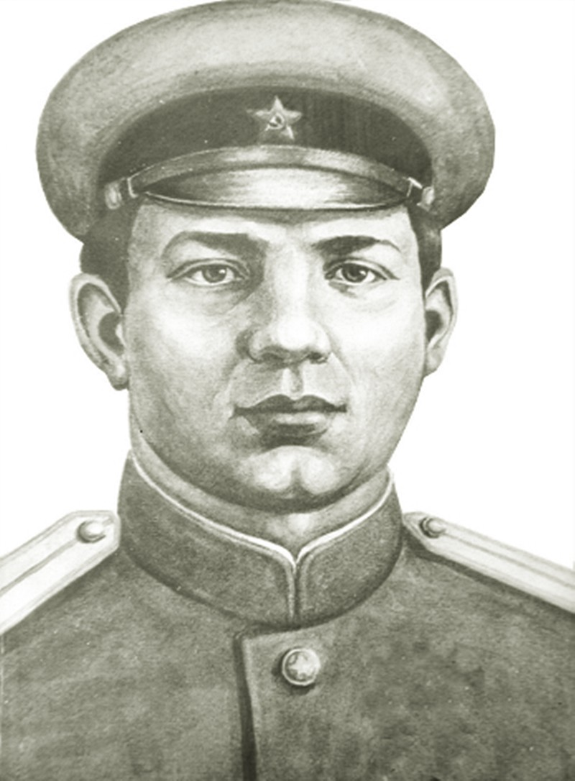

Биография
Иван Фёдорович Масловский родился в 1915г. в селе Донцовка Богучарского района, Воронежской области. В 1922 г. семья Масловских: Федор Алексеевич и Евдокия Самсоновна, сын Иван и дочь Анастасия переехали в станицу Переясловскую.
Федор Алексеевич трудился на разных работах, а в 1929 г. поступил в охрану Брюховецкого элеватора. Иван Фёдорович учился в семилетней школе (ныне МБОУ СОШ № 15) с 1923 – 1930 гг. В школе Ваня Масловский был одним из активных учеников и организатором художественной самодеятельности. Организовывал субботники, вечера, концерты. В 16 лет Ивана и его лучшего друга Акима Радченко приняли в комсомол.
После окончания школы Иван Масловский пошёл работать учеником наборщика в Брюховецкую типографию, а затем наборщиком. С 1935 по 1938 гг. служил в рядах Красной Армии, где окончил курсы младших лейтенантов. После демобилизации работал начальником военно-учётного стола при Переясловском станичном Совете.
И.Ф. Масловский
Герой Советского Союза (Орден Ленина и медаль «Золотая звезда»)

Slide 6
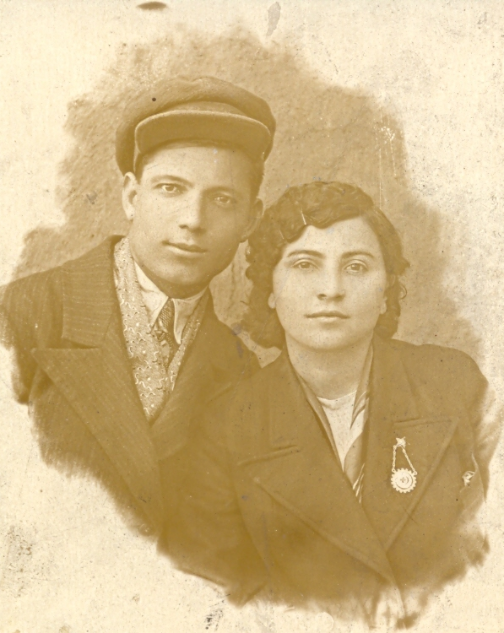
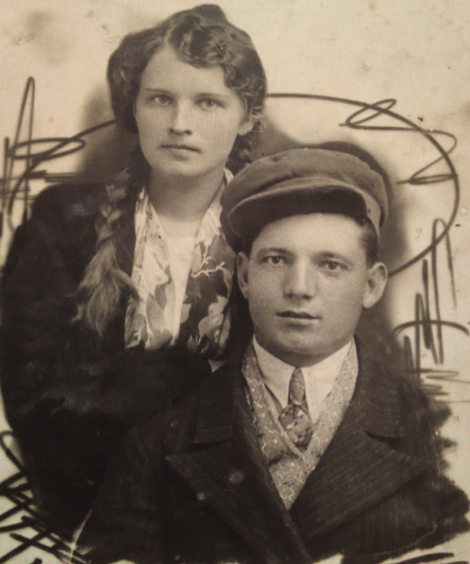
Иван Фёдорович Масловский с мамой
Иван Фёдорович Масловский с сестрой Анастасией

Slide 7
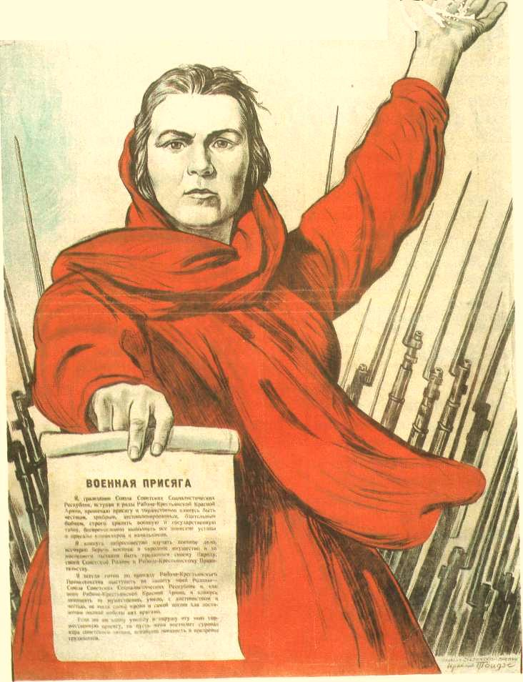
Вставай, страна огромная,
Вставай на смертный бой
С фашистской силой темною,
С проклятою ордой.
Припев:
Пусть ярость благородная
Вскипает, как волна, -
Идет война народная,
Священная война!

Slide 8
Началась Великая Отечественная война, Иван Федорович Масловский просился на фронт, но его не отпускали. В сентябре 1941 г. он ещё раз подал рапорт об отправлении на фронт, просьба его была удовлетворена. В Наградном листе указано, что Масловский И.Ф. в Красной Армии с 1941 года. Служил он на Северо-Западном фронте. Бесстрашно сражался с фашистами с апреля 1942 года по июнь 1943 года. Был ранен, попал в госпиталь и вернулся на фронт. С марта 1944 г. он был направлен на 1-й Белорусский фронт. Его назначили командиром батареи 457-го полка 129-ой Орловской дивизии.
Во время сражений встретился со своим дядей. Гвардии лейтенант Масловский показал себя офицером, умеющим правильно оценивать боевую обстановку, принять нужное решение, поднять и повести за собой бойцов на штурм вражеских позиций в критический момент. Строгий и требовательный, но одновременно чуткий, доступный для каждого солдата. Бойцы полюбили лейтенанта-весельчака за его волевой характер, настойчивость и храбрость. В июне 1944 г. разгорелись кровопролитные бои на подступах к Бобруйску. 29 июня 1944 г. Иван Фёдорович Масловский погиб.

Slide 9
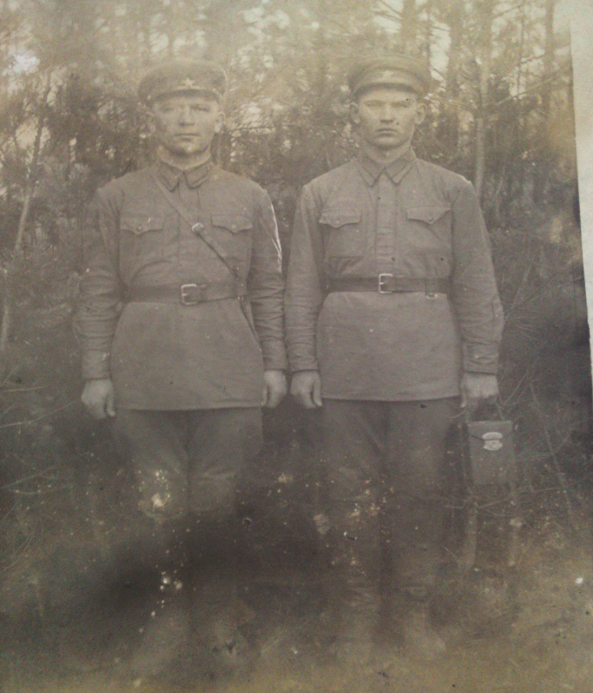
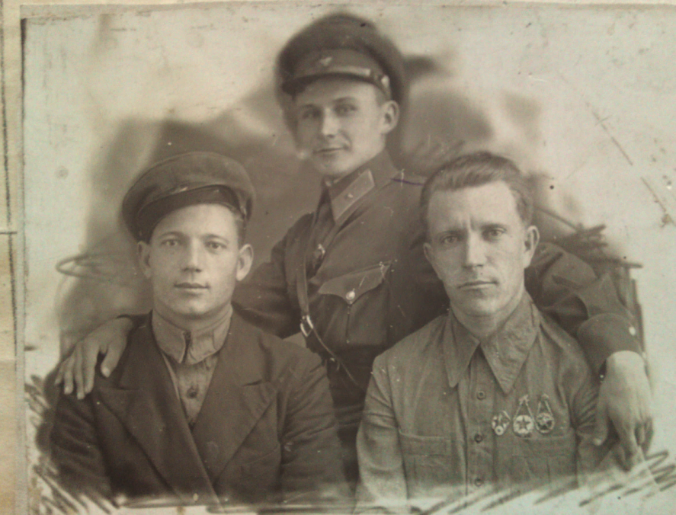
Фронтовые будни июнь 1943 года
Встреча со станичником Радченко А. 1944 год

Slide 10

Подвиг И.Ф Масловского
29.06.1944 г. немцы предприняли контратаку большими силами пехоты, при поддержке танков и самоходных орудий. Гвардии лейтенант МАСЛОВСКИЙ под градом пуль и снарядов выкатил 76мм пушку в боевые порядки пехоты и прямой наводкой уничтожил живую силу и технику противника. Когда выбыл из строя расчет пушки, тов. МАСЛОВСКИЙ сам стал за пушку и беспощадно уничтожал врага.
Только за один день он отбил 26 контратак, подбил 3 самоходных орудия, уничтожил 4 автомашины с военным грузом и до 110 немецких солдат и офицеров.
Тов. МАСЛОВСКИЙ не отошел с занятого рубежа на плацдарме, ни на шаг не попятился назад и при выполнении боевой задачи пал смертью героя.
За личную храбрость и проявленный героизм в боях на западном берегу р. Березина и удержание переправы через реку тов. МАСЛОВСКИЙ достоин присвоения звания «ГЕРОЯ СОВЕТСКОГО СОЮЗА»

Slide 11
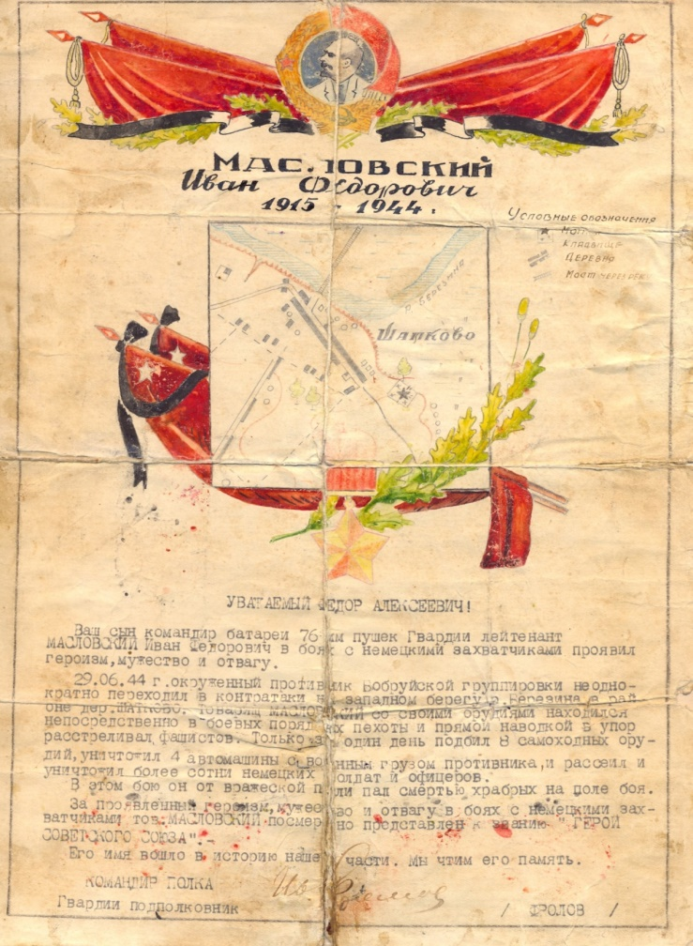
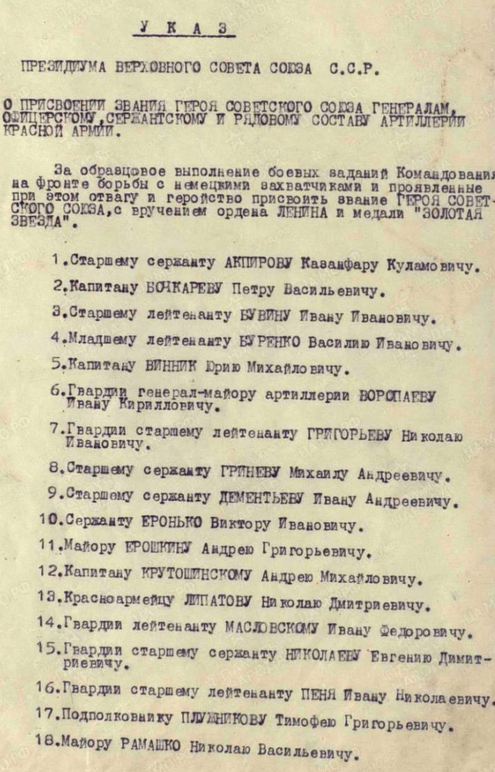
Письмо командира полка Фролова

Slide 12
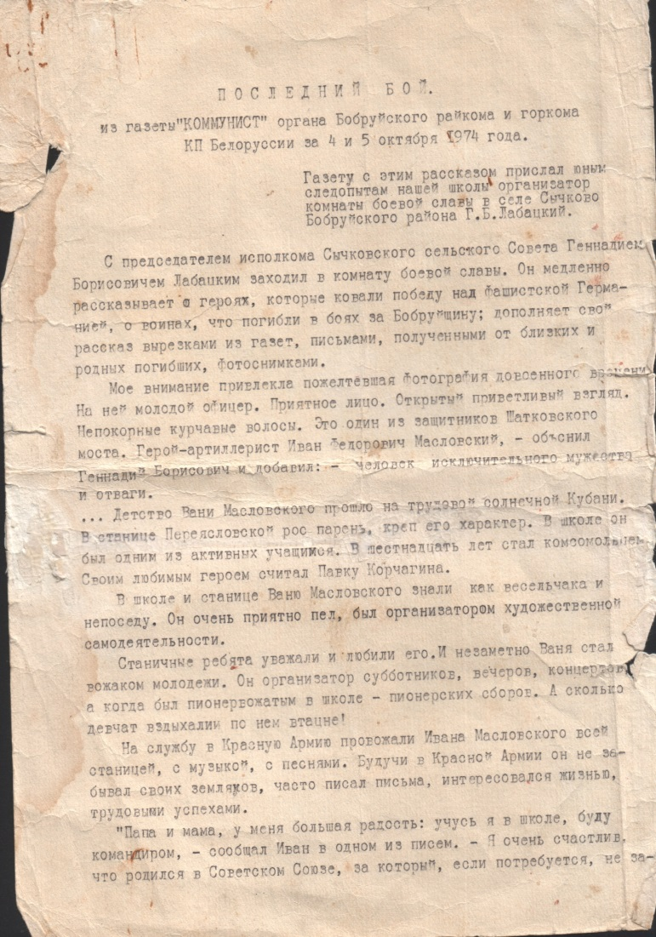
Статья «Последний бой» газета «Коммунист»
4-5 октября 1974 г.

Slide 13
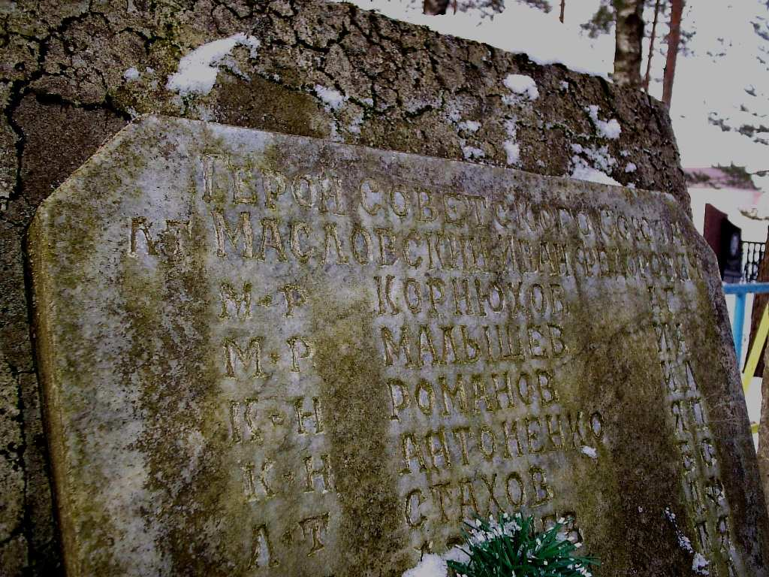
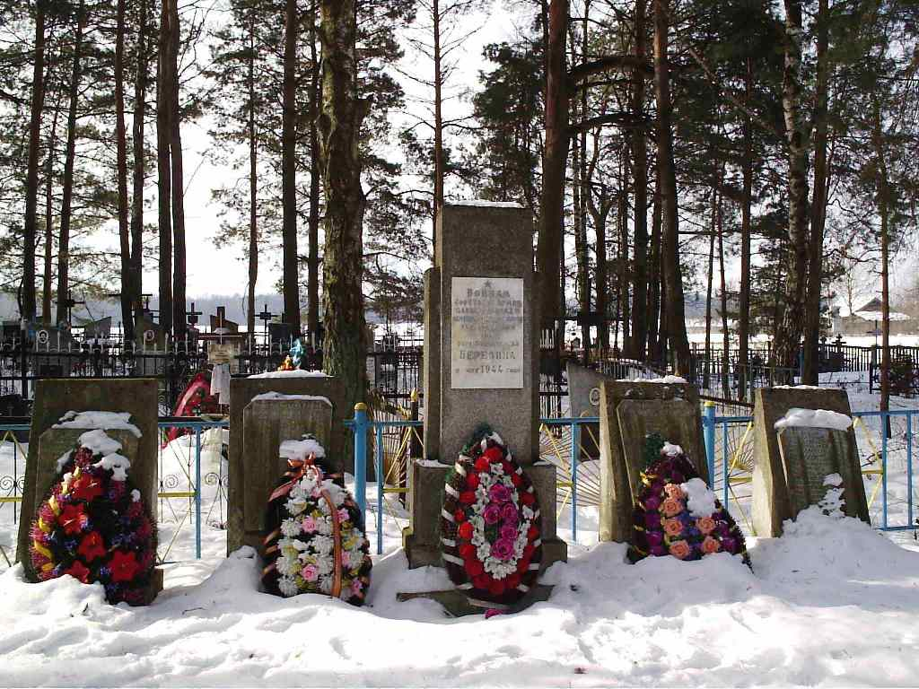
Памятник
И.Ф. Масловскому
в д.Шатково

Slide 14
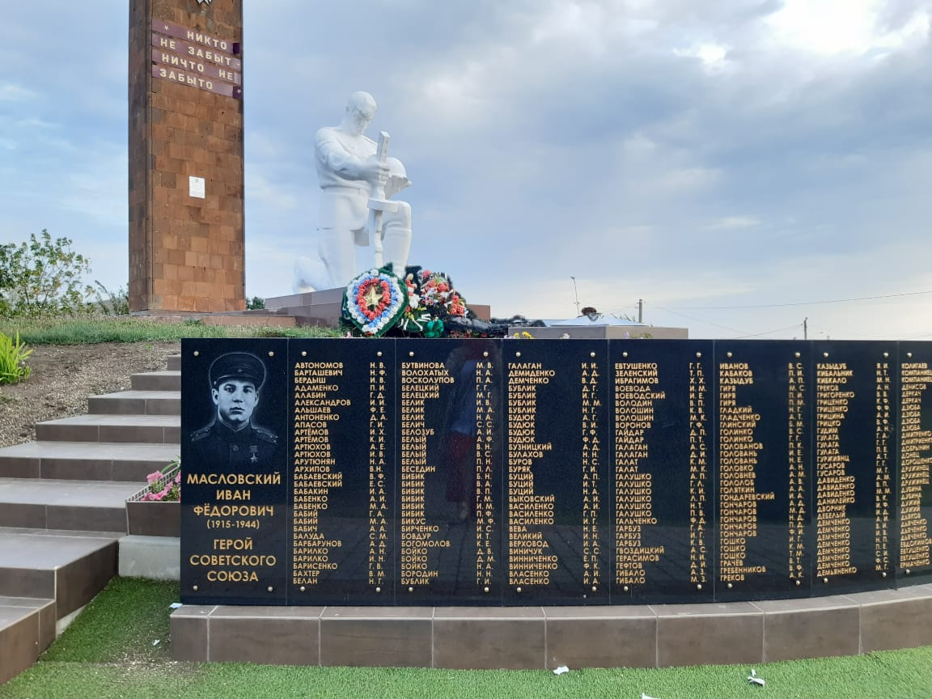
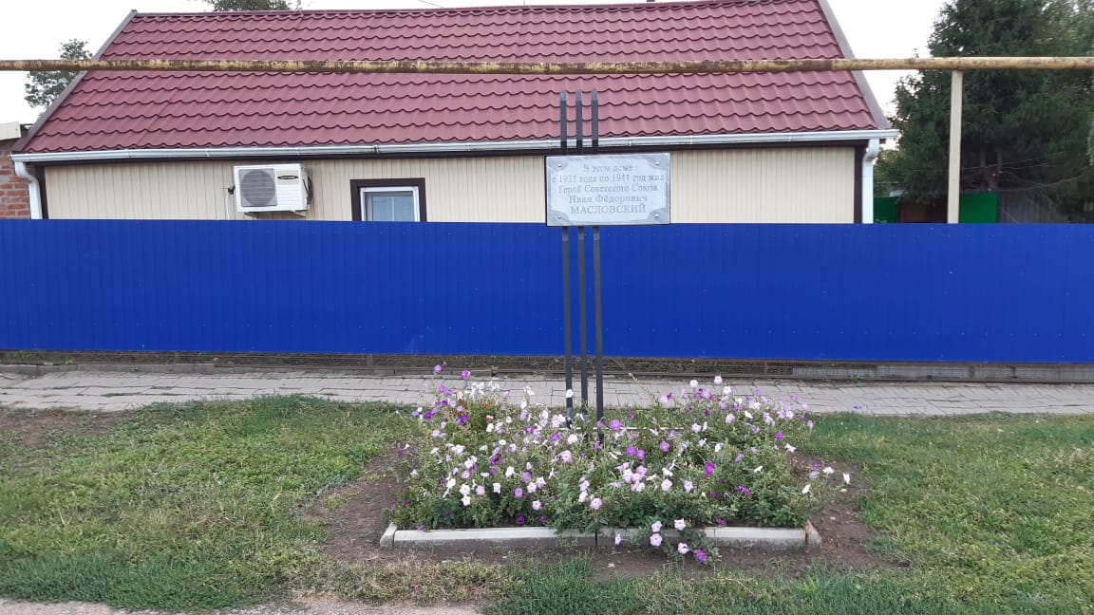
На кургане Славы поставлена стела: «Герою Советского Союза Ивану Фёдоровичу Масловскому».
В нашей станице, где вырос отважный защитник Родины бережно храниться память о земляке-Герое.
Его именем названа улица. В 2016 году возле дома, где жил Герой поставлена мемориальная доска.

Slide 15
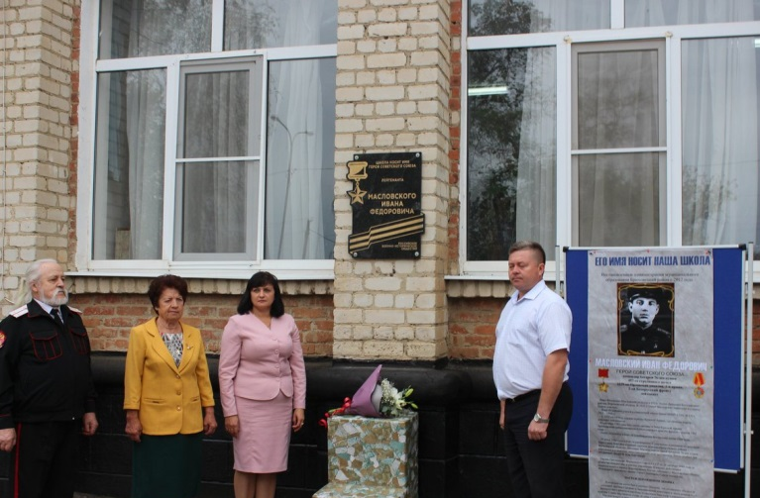
28 июня 2012 года
Совет муниципального образования Брюховецкий район принял решение присвоить имя Героя Советского Союза И.Ф.Масловского МБОУ СОШ № 15.
26 апреля 2012 года в Совет муниципального образования Брюховецкий район обратился с ходатайством директор школы Киселев С.В. о присвоении МБОУ СОШ № 15 имени Героя Советского Союза И.Ф.Масловского.
Его имя носит средняя школа 15,
Одна из улиц нашей станицы.
Как погиб наш земляк нам нельзя забывать,
Его подвигом можно гордиться.
На кургане стоит в обелиске
В любое время года, в любой час
К нему мы можем подойти поклониться низко.
Ведь он погиб тогда за нас.

Slide 16


Slide 17
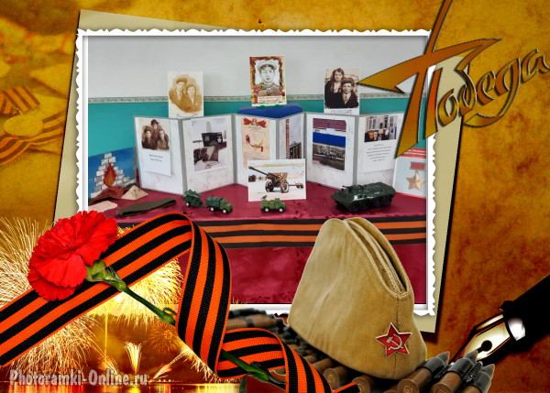
Переносная музейная экспозиция
«Иван Федорович Масловский.
Подвиг его бессмертен»

Slide 18
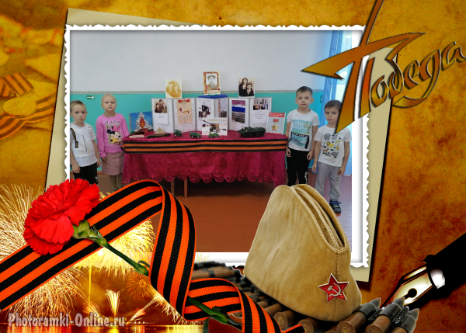
Переносная музейная экспозиция
«Иван Федорович Масловский.
Подвиг его бессмертен»

Slide 19
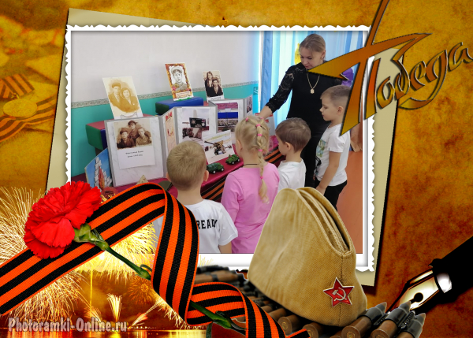
Переносная музейная экспозиция
«Иван Федорович Масловский.
Подвиг его бессмертен»

Slide 20
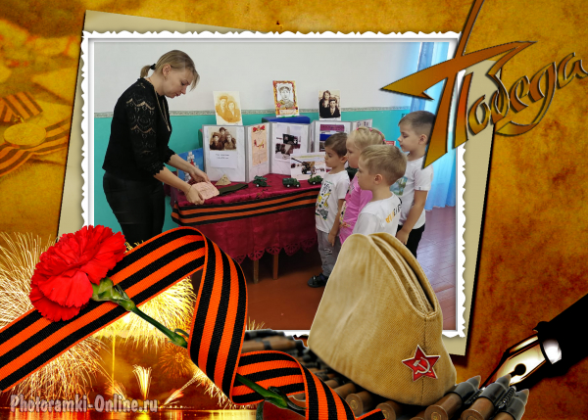
Переносная музейная экспозиция
«Иван Федорович Масловский.
Подвиг его бессмертен»

Slide 21
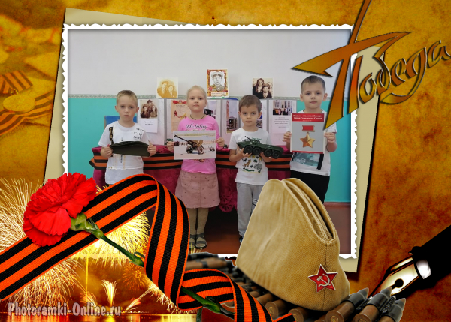
Переносная музейная экспозиция
«Иван Федорович Масловский.
Подвиг его бессмертен»

Slide 22
Нет у нас семьи такой,
Где не памятен был свой герой.
И глаза молодых солдат
С фотографий увядших глядят...
Этот взгляд словно высший суд
Для ребят, что сейчас растут,
И мальчишкам нельзя
Не солгать, не обмануть,
И с пути свернуть.

Slide 23
Список использованной литературы
1.Сайт «Мемориал» http://www.obd-memorial.ru/html/
2.Сайт «Подвиг народа» http://podvignaroda.mil.ru/
3.Сайт «Герои страны» http://www.warheroes.ru/
4.Сайт http://ru.wikipedia.org/
5.Потапов М.Т. «Незабываемые дни. Страницы истории», ст. Брюховецкая, 1999 г.
6.Музейная газета № 9(20) сентябрь 2010
7.Архивный материал музея станицы Переясловской.
8.Личный архив семьи Масловских.

